Slide 1


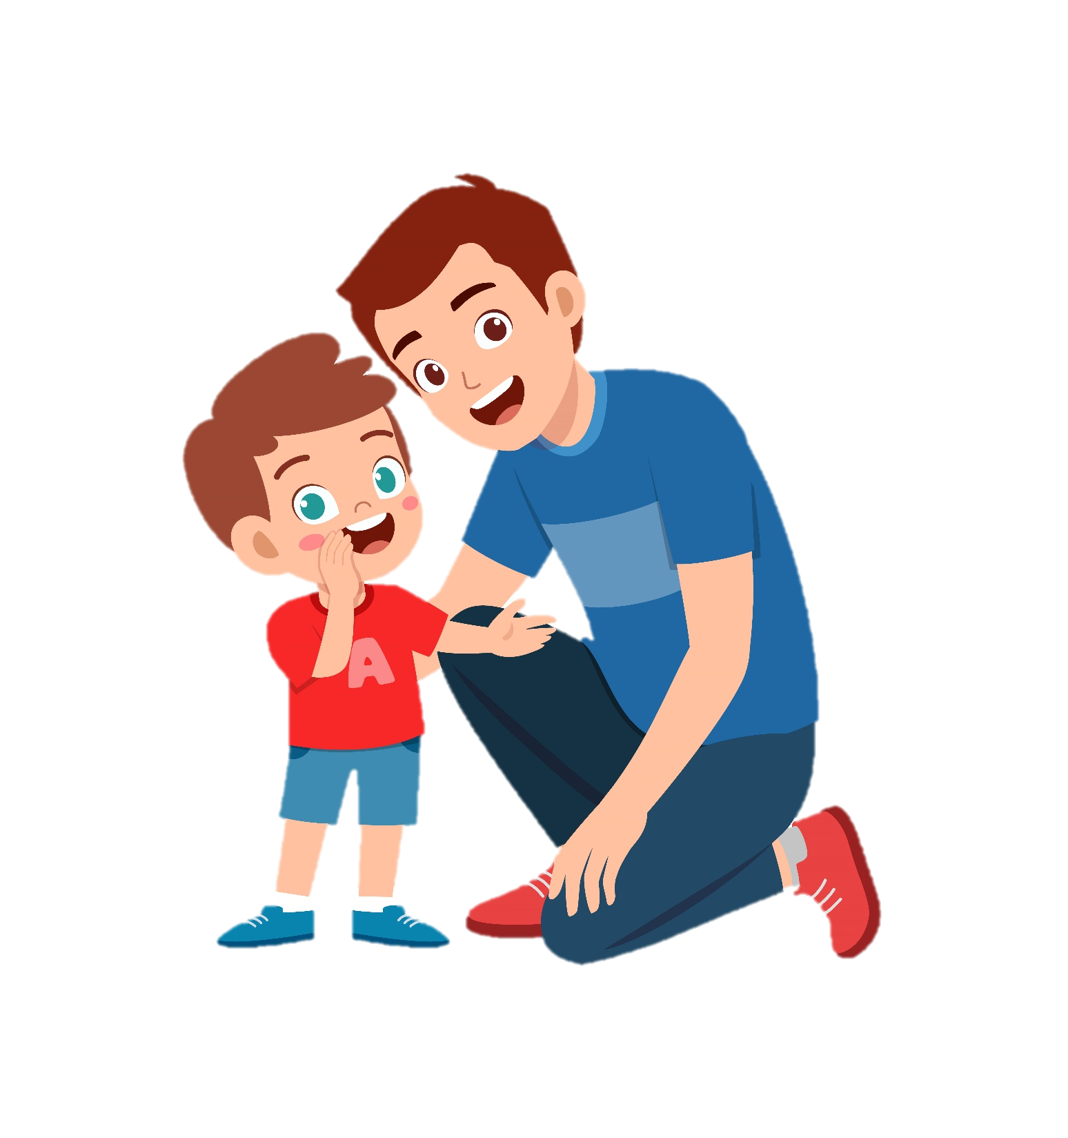
Tìm kiếm sự hỗ trợ
Tìm kiếm sự hỗ trợ

Slide 2

Khởi
động
Khởi
động

Slide 3

Chúng mình cùng xem phim nào!

Slide 4


Slide 5
LUYỆN TẬP

Slide 6
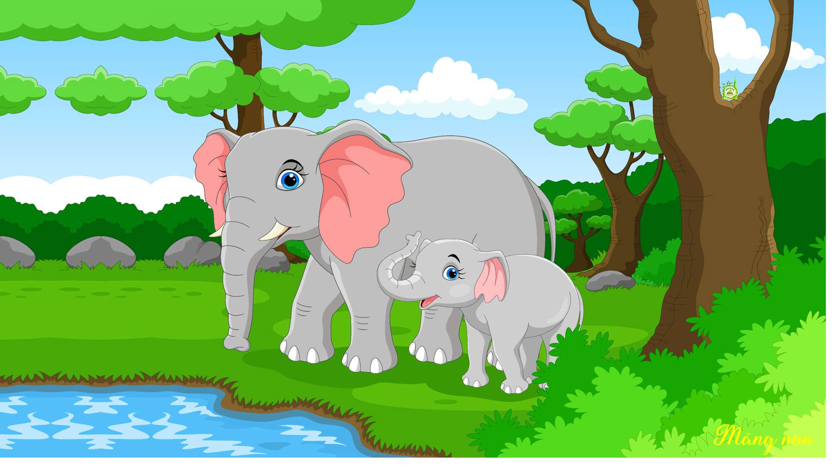
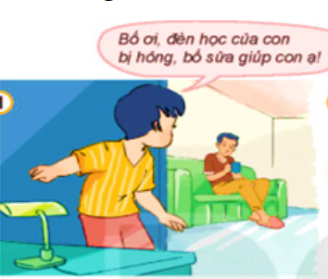
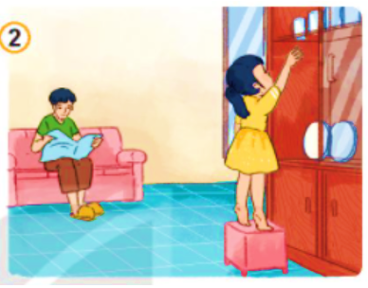
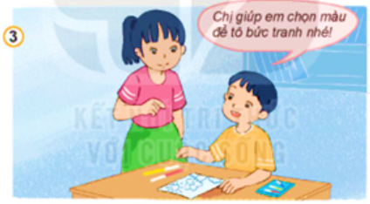
Bài 1. Bạn nào đã biết cách tìm kiếm sự hỗ trợ?

Slide 7

Bạn nam trong tình huống này đã biết tìm kiếm sự hỗ trợ từ bố khi đèn học của bạn ấy bị hỏng. Vì bạn ấy còn nhỏ, không thể tự sửa chữa hoặc không thể học được nếu đèn bị hư.

Slide 8
Bạn nữ trong tình huống này chưa biết tìm kiếm sự hỗ trợ. Chỗ để cốc so với bạn ấy quá cao. Bạn ấy đã cố gắng trèo lên ghế, với tay lên để lấy cốc nhưng không được. Bạn nữ nên nhờ sự giúp đỡ của bố đang đọc sách ngay gần đó thì sẽ dễ dàng lấy được, tránh trường hợp bạn bị ngã.

Slide 9
Bạn nhỏ đã biết tìm kiếm sự hỗ trợ từ chị khi bạn đang phân vân không biết chọn màu để tô cho bức tranh. Việc bạn nhỏ nhờ chị hỗ trợ sẽ giúp bạn ấy lựa chọn dễ dàng hơn và có một bức tranh đẹp.

Slide 10
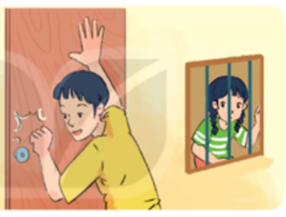
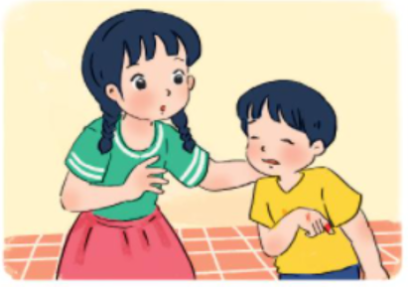
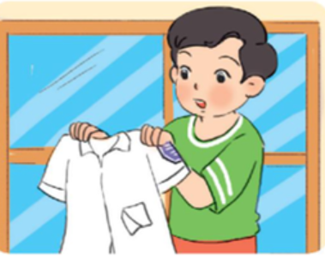
Bài 2: Xử lí tình huống
Em trai bị đứt tay
Có người lạ gõ cửa khi
em ở nhà một mình
Áo đồng phục bị rách

Slide 11

Bài 2: Xử lí tình huống
Khi em trai của em bị đứt tay, em có thể nhờ sự giúp đỡ của ông bà, bố mẹ (nếu họ ở nhà) hoặc nhờ sự giúp đỡ của bác hàng xóm (nếu người thân không có nhà) để giúp em cầm máu và băng bó vết thương.
Em trai bị đứt tay

Slide 12
Bài 2: Xử lí tình huống
Khi áo đồng phục của em bị rách, em có thể nhờ bà, mẹ hoặc chị khâu lại giúp.
Áo đồng phục bị rách

Slide 13
Bài 2: Xử lí tình huống
Khi có người lạ gõ cửa khi em ở nhà một mình thì em không nên mở cửa, gọi điện ngay cho ông bà, bố mẹ hoặc gọi to nhờ sự giúp đỡ của hàng xóm thân quen với gia đình.
Có người lạ gõ cửa khi
em ở nhà một mình

Slide 14

Em cần tìm kiếm sự hỗ trợ của người lớn khi bị đứt tay, khi áo đồng phục bị rách hoặc có người lạ gõ cửa,… Em có thể nhờ giúp đỡ trực tiếp hoặc gọi điện thoại cho người thân để nhờ sự giúp đỡ.

Slide 15


Slide 16
Em đã từng tìm kiếm sự hỗ nhà
trong tình huống nào?

Slide 17

Lời khuyên
Khi em gặp khó khăn
Hỏi ông bà bố mẹ
Những người thân quanh ta
Luôn sẵn sàng giúp đỡ

Slide 18


Slide 19

Chúc em
học tốt !

